Slide 1

PERSONALIDADES CON EPILEPSIA
24 MAYO 2021 – DÍA NACIONAL DE LA EPILEPSIA

Slide 2
Actores como…

Slide 3

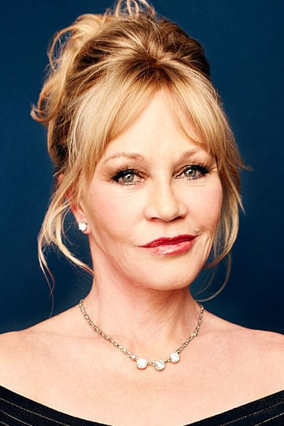




Melanie Griffith Actriz de cine estadounidense, ganadora del Globo de Oro

Slide 4
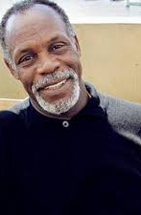
Danny Glover Actor y activista por los derechos de los afroamericanos en los Estados Unidos

Slide 5
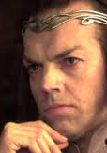
Hugo Weaving Actor galardonado con el premio Sag y el galardón AACTA

Slide 6
MÚSICOS como…

Slide 7
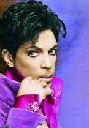
Prince Cantante y compositor ganó siete premios Grammy, un American Music Award, un Globo de Oro y un Oscar

Slide 8
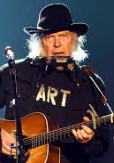
Neil Young Músico, compositor, productor, guionista y director

Slide 9
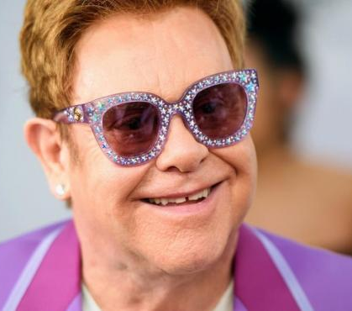
Elton John Musico y compositor ganador de varios premios Grammy, Oscar, Globos de Oro y Tommy

Slide 10
Autores literarios como…

Slide 11
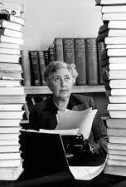
Agatha Christie La novelista que más obras ha vendido de todos los tiempos y nombrada Dama Comendadora del Imperio Británico

Slide 12
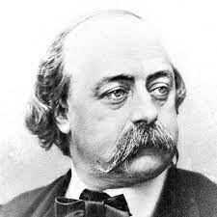
Gustave Flaubert Considerado como uno de los mayores novelistas del siglo XIX

Slide 13
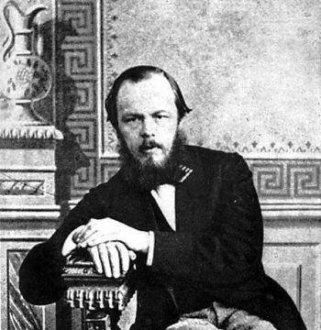
Fiodor Dostoyevski El escritor del siglo XIX que mas influencia tuvo en los literatos del siglo XX

Slide 14
Religiosos como…

Slide 15
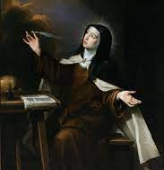
Santa Teresa de Jesús Religiosa, escritora mística, filosofa y fundadora de la Orden de las Carmelitas Descalzas

Slide 16
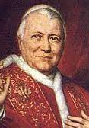
Pío IX Su pontificado de 31 años, 7 meses y 22 días, ha sido el más largo de la historia de la Iglesia.

Slide 17
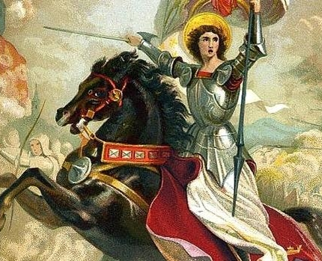
Juana de Arco Conocida como la Doncella de Orleans, Heroína de Francia y santificada el 16 de mayo de 1920

Slide 18
Deportistas como…

Slide 19
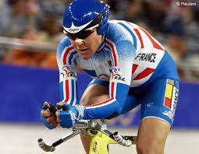
Marion Clignet Ciclista francesa participante en tres JJOO y ganadora de la medalla de oro en persecución del mundial de ciclismos en pista de 1999

Slide 20
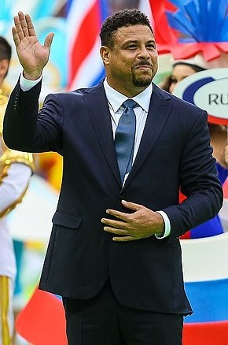
Ronaldo Luís Nazário de Lima Considerado como uno de los mejores delanteros centro de la historia del fútbol

Slide 21
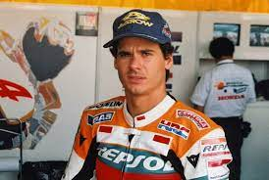
Álex Crivillé Primer español en ganar un campeonato del mundo en la categoría Reina.

Slide 22
Científicos como...

Slide 23
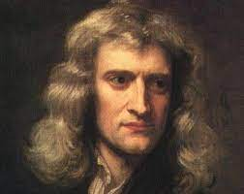
Isaac Newton Autor de Ley de la dinámica, Teorema binomial, Leyes de la cinética, Teoría crepuscular de la luz, Desarrollo del calculo diferencial e integral y Ley de gravitación universal.

Slide 24
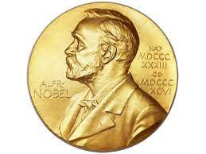
Alfred Nobel Químico, ingeniero, escritor e inventor. Creador del Premio que lleva su nombre.

Slide 25
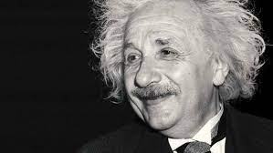
Albert Einstein Considerado el científico más importante, conocido y popular del siglo XX.

Slide 26
estadistas como...

Slide 27
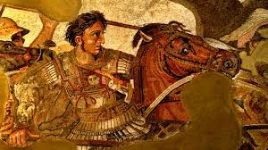
Alejandro Magno Conquistador macedonio y gran estratega militar.

Slide 28
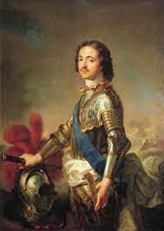
Pedro I de Rusia Uno de los más destacados gobernantes de la historia de Rusia, perteneciente a la Dinastía Romanov

Slide 29
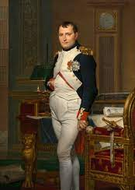
Napoleón Bonaparte General y estadista francés, autoproclamado Emperador de Francia.

Slide 30
PERSONAS comO TÚ Y COMO YO

Slide 31
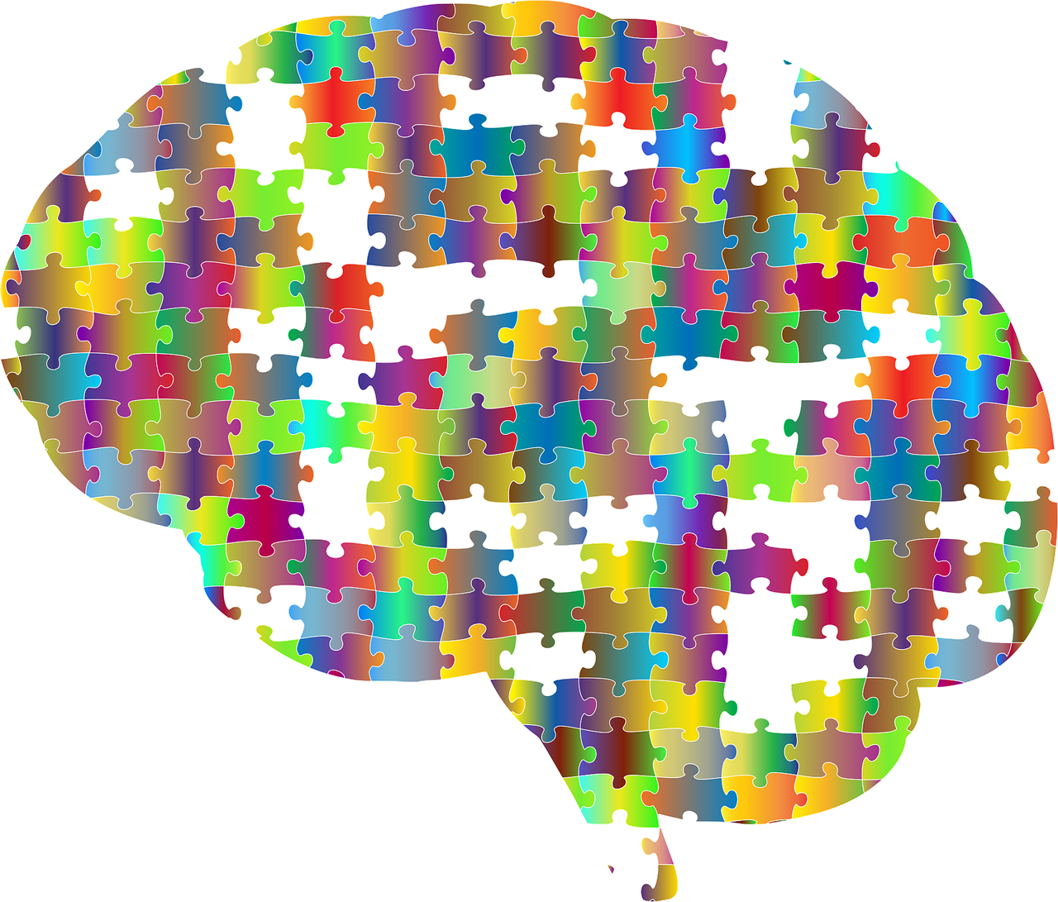













24 de mayo Día Nacional de la Epilepsia

